Slide 1
ReL4操作系统中 基于用户态中断的异步系统调用设计
答辩人：陈伟豪
导 师：陆慧梅
2024年5月26日

Slide 2
论文检测结果
论文终稿查重
提交至校内查重平台进行查重，结果为1.0%。
盲审结果
第一位专家评分：A（82分） 无修改意见
第二位专家评分：B（78分） 无修改意见
盲审均分：A（80分）

Slide 3
目录
/ CONTENTS
01
02
03
研究背景
ReL4微内核介绍
设计与实现
04
05
实验与结果分析
总结与展望

Slide 4
PART ONE
研究背景

Slide 5
研究背景 – 微内核与IPC
“
微内核与IPC
微内核是操作系统内核实现形式之一，它最小化了内核提供的功能：内核负责提供一组通用机制，如进程调度、内存管理等，而运行在用户态的服务器则实现了实际的操作系统服务。应用程序通过进程间通信（Inter-Process Communication, IPC）机制与相关服务器通信来获取系统服务。因此，IPC处于任何服务调用的关键路径上，低IPC成本至关重要。而内核作为一个特殊进程，在逻辑上同样可以被抽象为一个IPC的接收端。

Slide 6
研究背景 – 优化IPC的相关工作
提升多核利用率
采用Notification机制增强同步IPC等
减少内核路径
虚拟消息寄存器、快速路径（Fast Path）等
减少特权级切换开销
组合系统调用、ASID机制等

Slide 7
研究背景 – 改进方案提出
减少特权级开销已成为优化主要方向
对于频繁调用的场景，用户态-内核态的上下文切换已经成为限制系统性能的最大瓶颈。
基于用户态中断的改进方案
用户态中断通过硬件的方式，无需陷入内核即可发送信号。
仅需在通信注册过程中陷入内核分配硬件资源
避免了用户态和内核态的上下文切换

Slide 8
研究背景 – 研究目的
利用RISC-V平台的用户态中断机制
利用改进后的Notification机制以及共享内存
同步系统调用的异步化改造
减少内核陷入和上下文切换次数，从而降低系统调用开销，提升系统性能。

Slide 9
PART TWO
ReL4微内核介绍

Slide 10
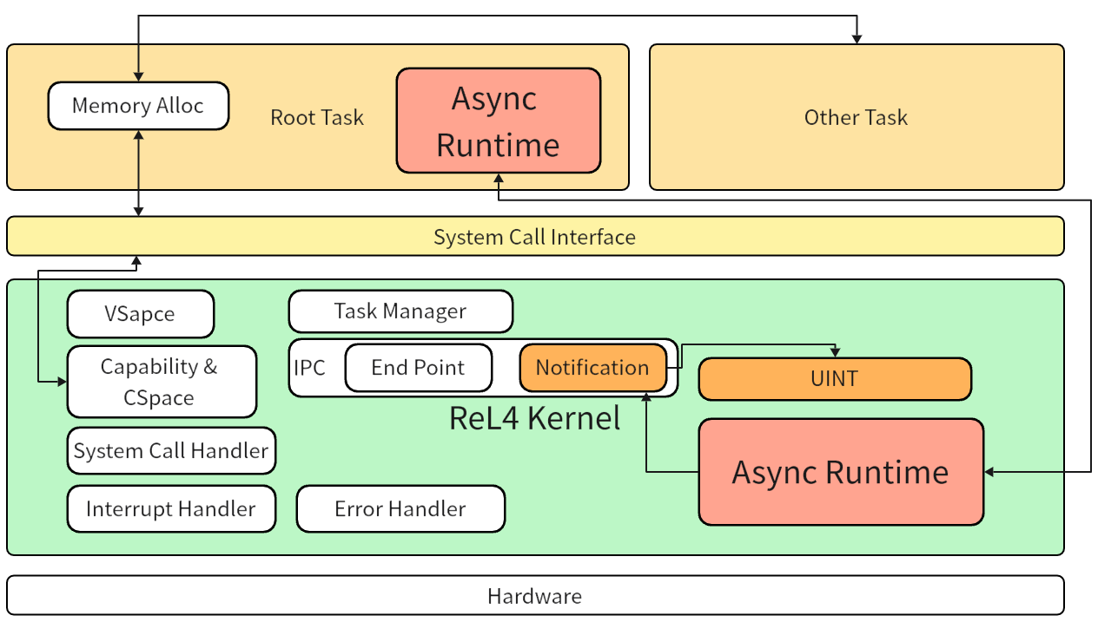
ReL4微内核介绍 – 微内核结构
用Rust重写seL4支持RISC-V接口的微内核
提供基本的内核支持
Async Runtime：实现了异步系统调用的相关方法，是本设计工作的重点。
Async Runtime以基于用户态中断（UINT）的Notification机制为基础
图1 ReL4架构图

Slide 11
ReL4微内核介绍 – 项目组成
Root-Task-Demo：ReL4的用户态根任务实现，注册发起异步系统调用¹
ReL4-Kernel：ReL4的内核完整实现²
Rust-seL4：编译后暴露ReL4内核的系统调用接口，供用户态线程封装调用³
¹Root-Task：https://github.com/rel4team/rust-root-task-demo
²ReL4-Kernel：https://github.com/rel4team/rel4_kernel
³Rust-seL4：https://github.com/rel4team/rust-sel4

Slide 12
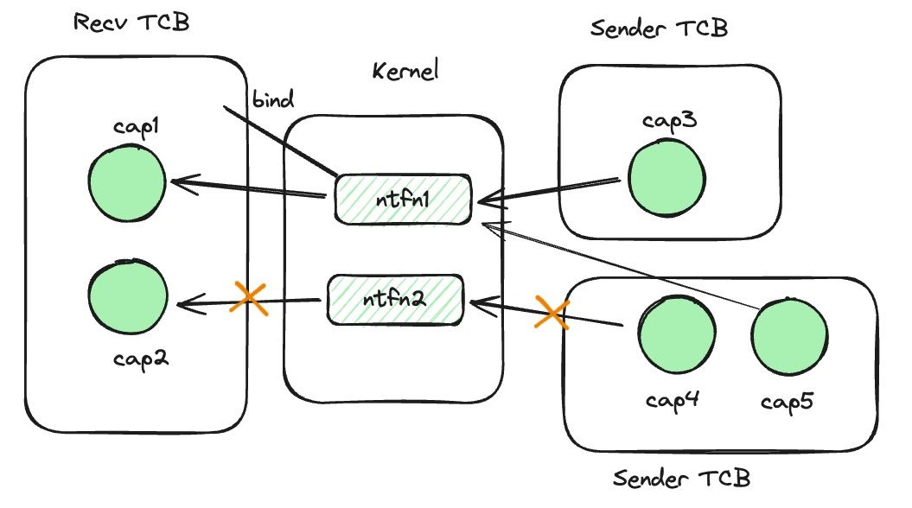
ReL4微内核介绍 – 基于用户态中断的Notification
发送者TCB通过Capability发送信号
发送与接收底层基于UINTR^{[4]}适配
Notification内核对象一对一对应一个接收端TCB
图2 ReL4架构图
⁴田凯夫. RISC-V 用户态中断扩展设计与实现[D]. 北京: 清华大学, 2023.

Slide 13
PART THREE
设计与实现

Slide 14
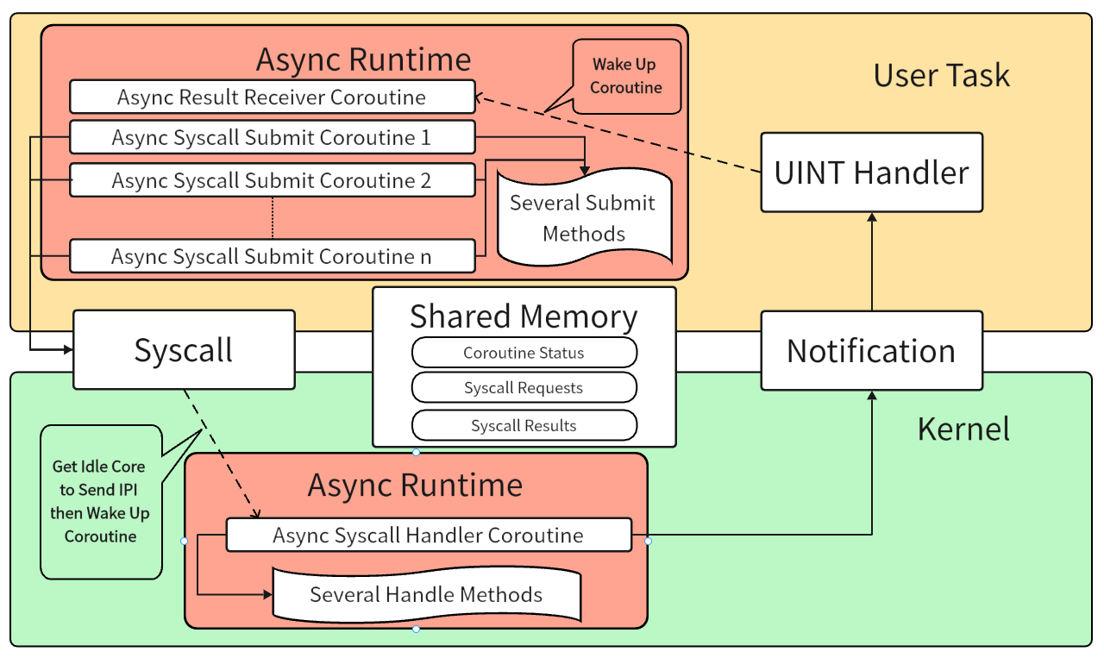
设计与实现 – 异步系统调用框架设计
用户态、内核态都配备异步运行时模块来提供交互方法
交互通过Rust协程进行
交互内容写入共享内存
用户态唤醒内核协程：系统调用
内核态唤醒用户协程：基于用户态中断的Notification机制
图3 异步系统调用框架图

Slide 15
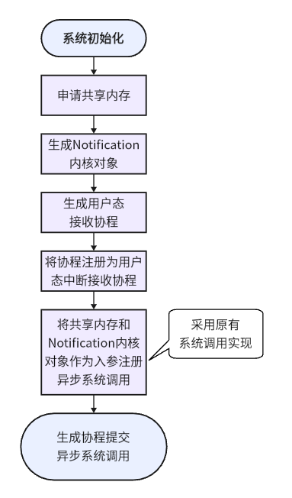
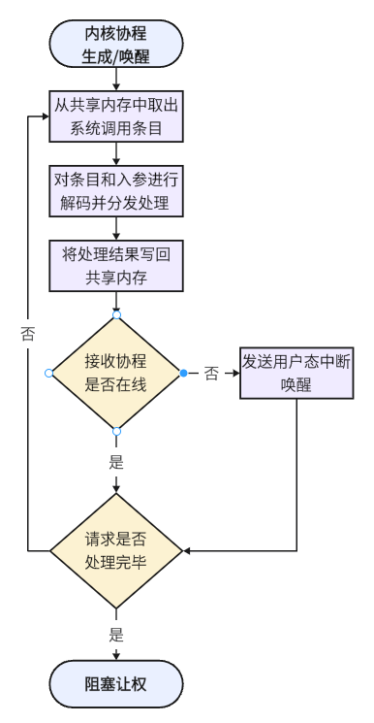
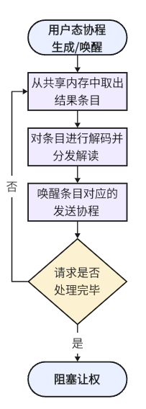
设计与实现 – 异步系统调用工作流程图
注册用户态中断
图4 异步系统调用注册流程图
图5 内核处理协程运行流程图
图6 用户态接收协程运行流程图

Slide 16
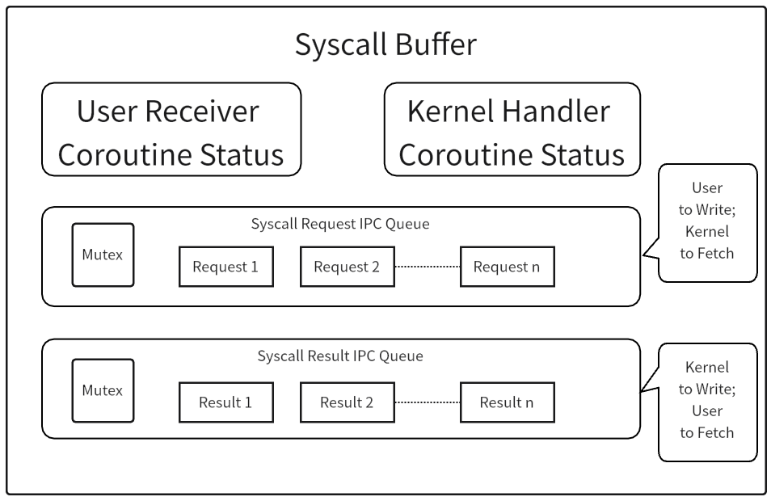
设计与实现 – 共享内存实现
协程状态标识采用Atomic Bool类实现，修改操作具有原子性
两个IPC Queue分别用于储存请求和响应
IPC Queue通过互斥锁Mutex实现用户态与内核态的访问控制
图7 共享内存实现图

Slide 17
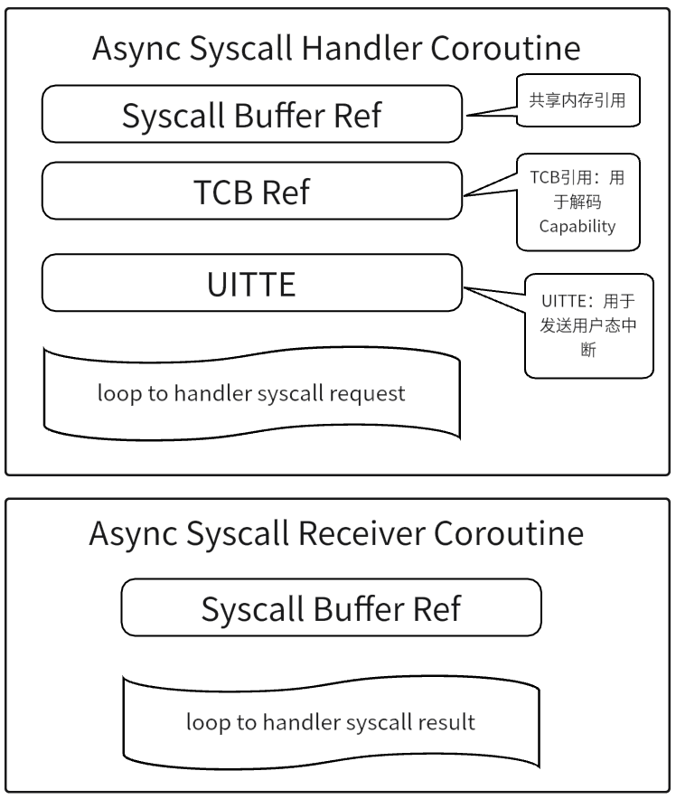
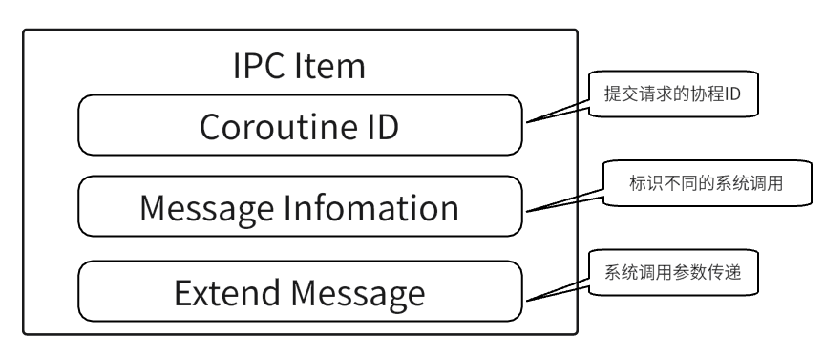
设计与实现 – 参数传递与协程运用实现
图8 IPC Item实现图
图9 协程实现图

Slide 18
设计与实现 – 异步化改造的系统调用
输出类系统调用：
PutChar、PutString、RISC-VGetPageAddress
通用类系统调用：
UntypedRetype
Notification机制类系统调用：
TCBBindNotification、TCBUnbindNotification
内存映射类系统调用：
RISC-VPageTableMap、RISC-VPageTableUnmap、RISC-VPageMap、RISC-VPageUnmap

Slide 19
PART FOUR
实验与结果分析

Slide 20
实验与结果分析 – 功能测试
输出类系统调用可以如预期输出内容。
Notification机制类系统调用可以实现Notification内核对象与TCB内核对象的绑定与解绑，在绑定与解绑操作前后的对象的物理地址变化符合预期。
内存映射类系统调用可以实现虚拟地址到物理地址的映射，映射后可以通过虚拟地址访问内存，解除映射后再访问内存会出现段错误。
通用类系统调用在上述测试中能够正确配合使用，符合预期

Slide 21
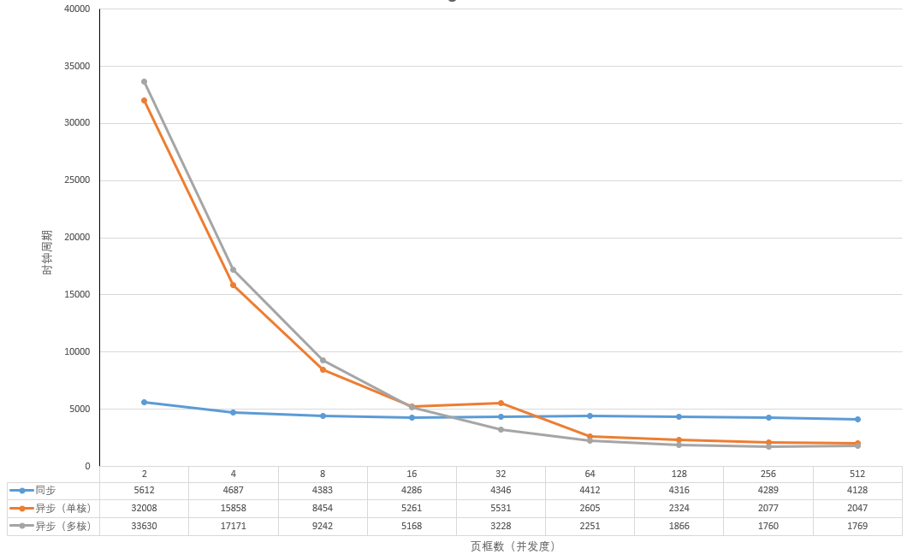
实验与结果分析 – 性能测试 – 每轮耗时指标
低并发环境下异步实现性能低于原有的同步实现
当页框数（并发度）大于等于64时，异步实现的性能高于同步实现
在高并发环境下异步实现性能可以达到同步实现的233.35%，具有很高的性能优势
多核环境下性能提升不明显
图10 基于每轮耗时指标的性能测试图

Slide 22
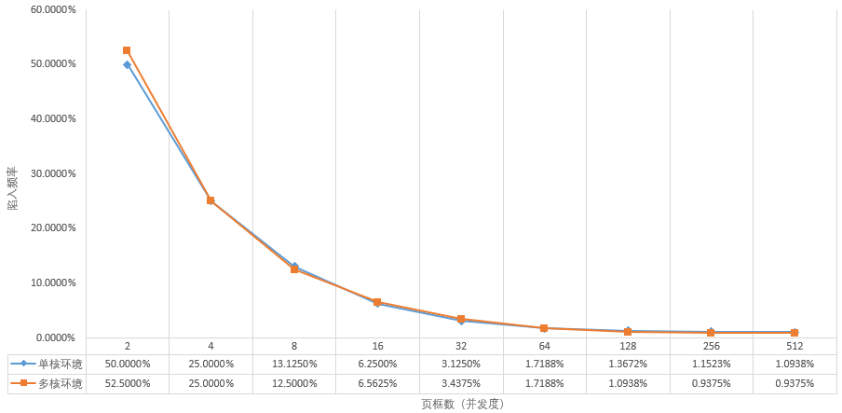
实验与结果分析 – 性能测试 – 陷入频率指标
同步实现的陷入频率为1
异步实现的陷入频率在任何测试环境都低于同步实现，达到了减少陷入频率的目的
图11 基于陷入频率指标的性能测试图

Slide 23
PART FIVE
总结与展望

Slide 24
总结与展望
所做工作：
分析ReL4同步系统调用实现方式与瓶颈
设计实现基于用户态中断的异步系统调用框架
未来发展：
通过时钟占比分析方法优化异步系统调用框架性能
通过增加内核协程数量进一步提升并发度
为ReL4微内核实现调度器根据需求动态选择同步与异步系统调用接口

Slide 25
感谢各位专家老师
请您批评指正
答辩人：陈伟豪
导 师：陆慧梅

